Slide 1
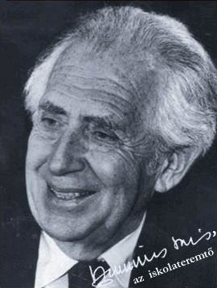


A Szentágothai János Kutatóközpont:
innováció a Pécsi Tudományegyetemen
Kovács L. Gábor
az MTA r. tagja,
tudományos és innovációs
rektorhelyettes

Slide 2

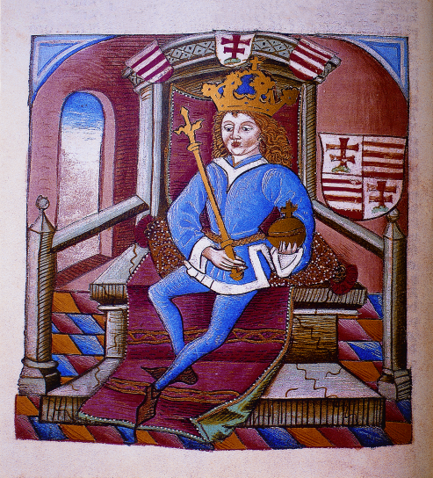
A tudásbázis számokban
Karok száma 10 db
Klinikák száma 24 db
Gyakorló iskolák 4 db
Hallgatók száma 27963 fő
Ebből külföldi hallgató 1762 fő
PhD/DLA iskolák száma 20 db
PhD/DLA hallgatók száma 898 fő
Alkalmazottak száma 6069 fő
Akadémiai kutatócsoportok száma 5 db
MTA rendes tagja 9 fő
MTA levelező tagja 2 fő
Professzorok száma 229 fő

Slide 3


Partnerkapcsolatok
Nemzetközi intézményi kapcsolat 1298 db
Vállalati partnerkapcsolat 346 db
Non-profit partnerkapcsolat 1644 db
Nemzetközi szervezeti tagság 944 db

Slide 4
A tudományos aktivitás fő területei a publikációs aktivitás alapján (Elsevier, SciVal)
Notes:
4

Slide 5

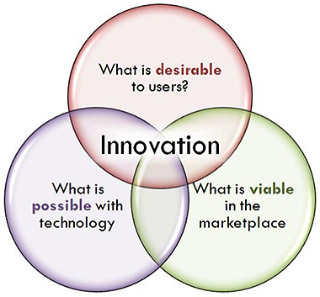
K+F+I számokban
A kutatási, fejlesztési (K+F) tevékenységet végző
összes foglalkoztatott létszáma 524 fő
Elnyert pályázati támogatás értéke 2011-ben
4535,2 millió Ft
2011. évi publikációk
Nemzetközi tudományos díj, elismerés 86 db
Országos tudományos díj, elismerés 154 db
Bejelentett szabadalom 71 db
Spin-off vállalkozások száma 6 db

Slide 6
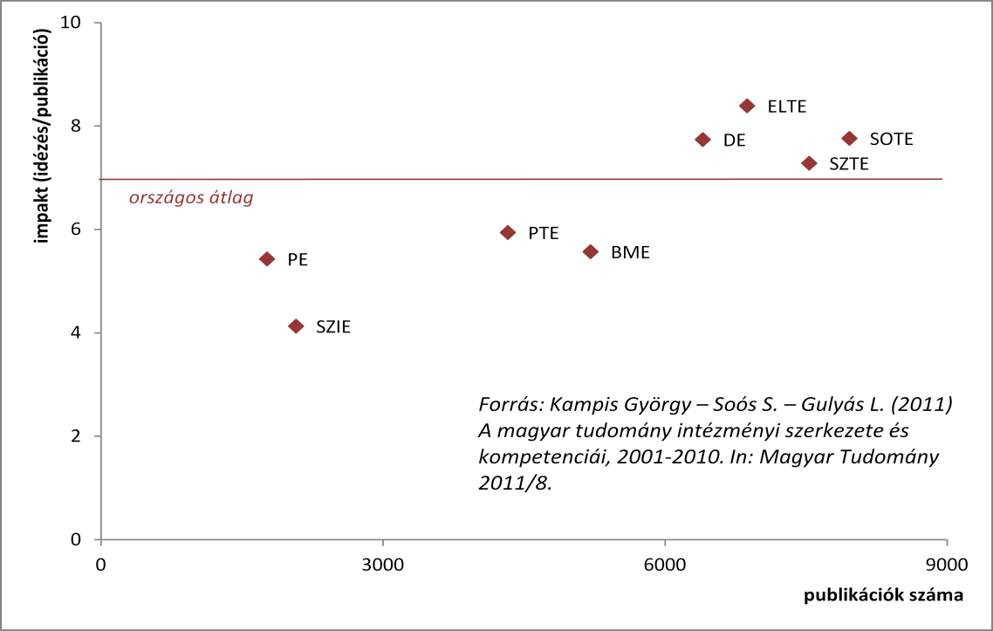

Slide 7
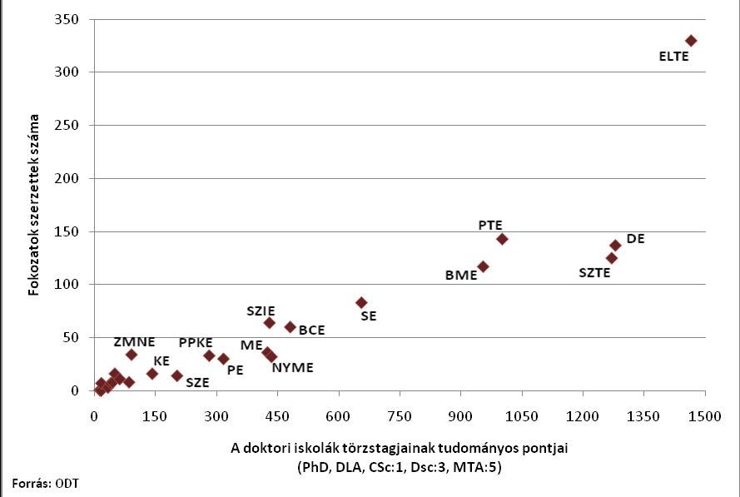
STRATÉGIAI CÉL: KUTATÓEGYETEMMÉ VÁLÁS ERŐS INNOVÁCIÓS HÁTTÉRREL

Slide 8
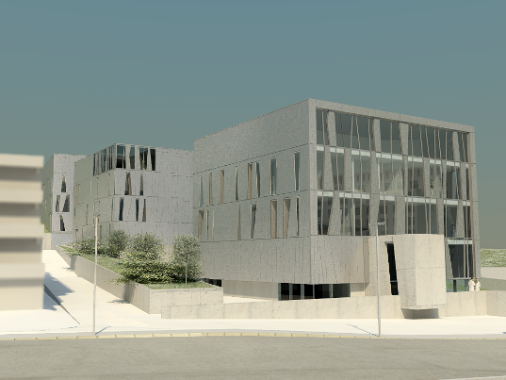
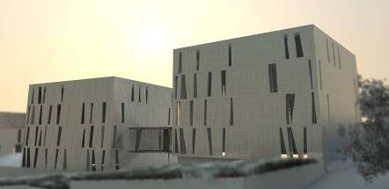
Science, Please!
PTE Science Building létrehozása, egyetemi informatikai infrastruktúra-fejlesztés
A
C
B
Társadalmi Infrastruktúra Operatív Program
A felsőoktatási tevékenységek színvonalának emeléséhez szükséges infrastrukturális és informatikai fejlesztések támogatása c. pályázati felhívásához
Kódszám: TIOP-1.3.1/07/1
Pécs, 2007. december 10.-2008. szeptember 30.

Slide 9

A Szentágothai János Kutatóközpont stratégiai célkitűzései
1. Kritikus tömeg létrehozása, a megfelelő hely, infrastruktúra, műszeres és kutatói koncentráció biztosítása, valamint ennek oktatási célokra történő felhasználási lehetőségeinek megteremtése, új képzési formák kidolgozása megvalósítása.
2. Az egyetemi felfedező kutatások központja, egyben a kutatóegyetem jelképe.
3. A kutatói utánpótlás nevelésének helyszíne.
4. A pályázati aktivitás növelése, K+F+I források vonzása, projektgeneráló hatások kiaknázása.
5. Technológiai- és tudástranszfer, a régióban működő vállalkozások alapkutatási igényeinek kielégítése.
6. A régió versenyképességének növelése: elismert, kiemelkedő tudományos potenciállal, erős akadémiai és ipari kapcsolatokkal rendelkező infrastrukturális és tudásbázis kialakítása.

Slide 10
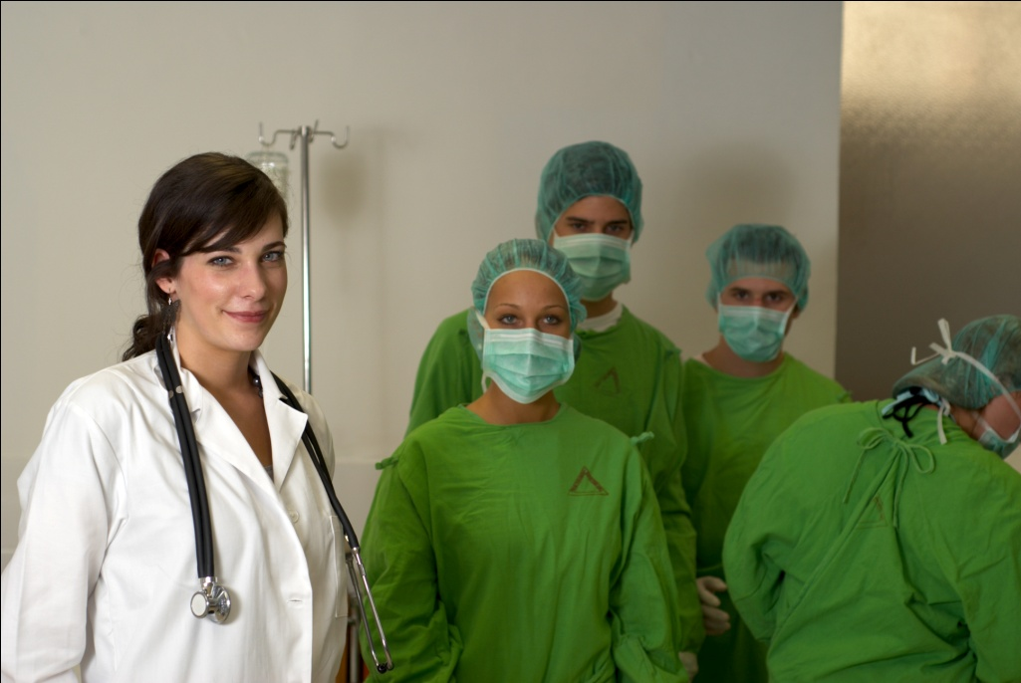
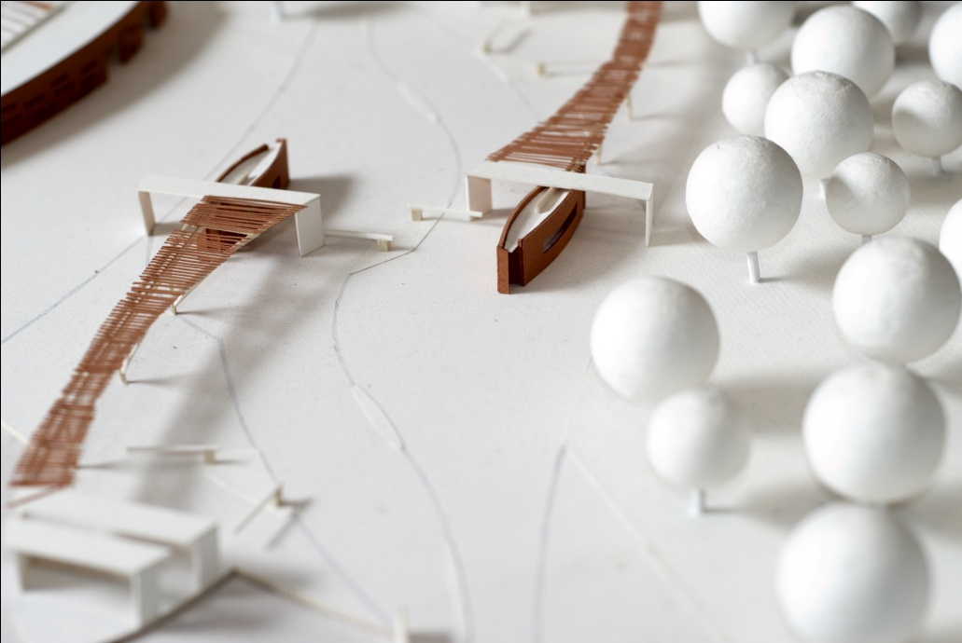
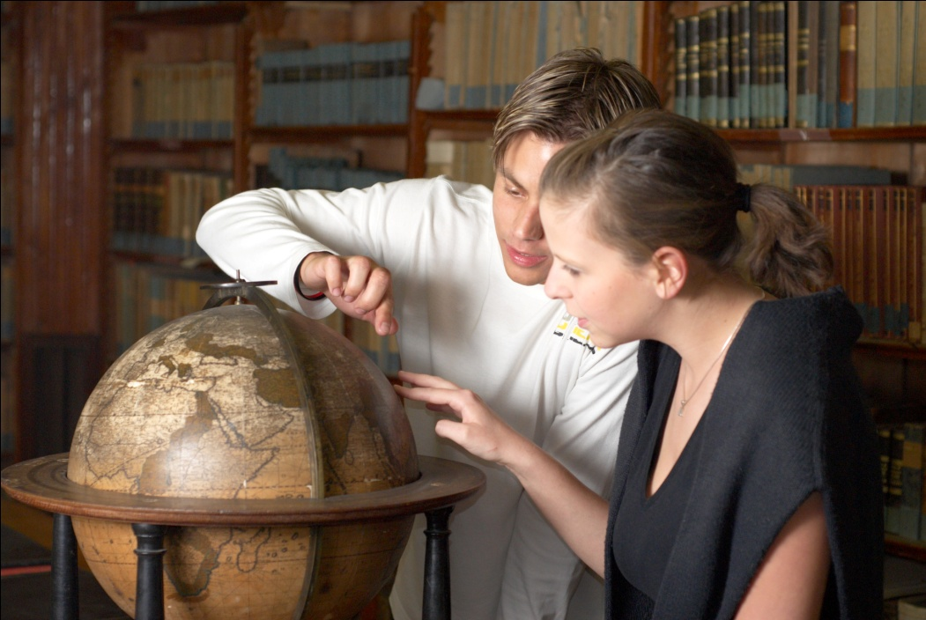
Általános Orvostudományi Kar, Természettudományi Kar,
Pollack Mihály Műszaki és Informatikai Kar

Slide 11

Szentágothai János Kutatóközpont
Spektroszkópia: Single-foton számláló és fázisfluorimetria, steady-state és lecsengési idő - fluorimetria, indukcióval összekapcsolt plazma atom emissziós spektrométer, atomabszorpciós láng és grafit kemence, röntgen diffrakciós és emissziós spektrometria .
Ultracentrifugálásos berendezések.
DNS és genetikai laboratórium: robotizált nukleinsav extrakció, új generációs automata szekvenáló, DNS-chip nyomtató, olvasó és hibridizáló.
Proteomikai laboratórium: HPLC, gél elektroforézis, különböző gázkromatográf és tömegspektrométer kombinációk.
Mikroszkópos laboratórium: digitális optikai mikroszkópok, polarizált fény mikroszkóp, fluoreszcens fény mikroszkóp, pásztázó elektronmikroszkóp, transzmissziós elektronmikroszkóp, lézer konfokális mikroszkóp, többfunkciós atomerő mikroszkóp.
Lézer laboratórium: femto-mikroszekundum fényforrás valamint UV, látható és infravörös tartományban mérő berendezések, THz frekvencia berendezés.
NMR laboratórium: többdimenziós multinukleáris NMR (600 MHz).
Biztonsági laboratórium: 3 szintű biológiai biztonsági virológiai laboratórium.

Slide 12
Az SZKK kutatócsoportjai-1
1. | Wnt jelátviteli kutatócsoport | Pongrácz Judit
2. | Nyirokszövet fejlődésbiológiai kutatócsoport | Balogh Péter
3. | Reproduktív és tumor immunológiai kutatócsoport | Szekeres Júlia
4. | Jelátviteli kutatócsoport | Szeberényi József
5. | Funkcionális genomika kutatócsoport/ Proteomika labor | Sümegi Balázs, Márk László
6. | Funkcionális fehérjedinamikai kutatócsoport | Nyitrai Miklós
7. | Mikrobiális biotechnológia kutatócsoport | Fekete Csaba
8. | Virológiai kutatócsoport | Jakab Ferenc
9. | Humángenetikai és farmakogenomikai kutatócsoport | Melegh Béla
10. | Növénybiológiai kutatócsoport | Jakab Gábor
11. | Lab-on-a-Chip kutatócsoport | Kovács L. Gábor, Vermes István, Bódis József
Notes:
12

Slide 13
Az SZKK kutatócsoportjai-2
12. | Neuroendokrinológia kutatócsoport | Miseta Attila, Kovács L. Gábor
13. | Molekuláris Farmakológia | Helyes Zsuzsanna
14. | Kísérletes sebészet | Jancsó Gábor
15. | Neurobiológiai kutatócsoport | Gábriel Róbert
16. | Magatartásélettani kutatócsoport | Hernádi István
17. | Analitikai Kémiai és Geoanalitikai kutatócsoport | Kilár Ferenc, Felinger Attila
18. | Nagy intenzitású terahertzes kutatócsoport | Hebling János, Almási Gábor
19. | Légkörfizikai kutatócsoport | Geresdi István
20. | Spektroszkópia kutatócsoport | Erostyák János
21. | Zöldkémiai kutatócsoport | Kollár László
22. | Erőforráshatékonyság kutatócsoport | Kiss Tibor, Kistelegdi István
Notes:
13

Slide 14
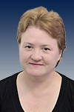
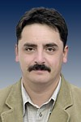
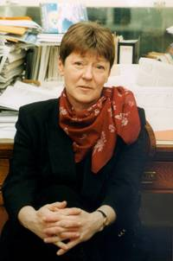
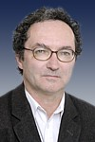
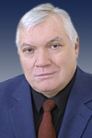
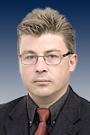
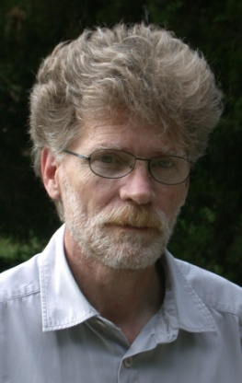
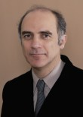
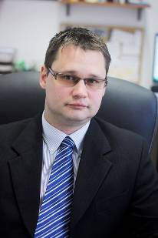
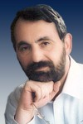
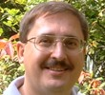
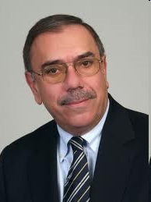
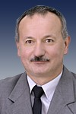
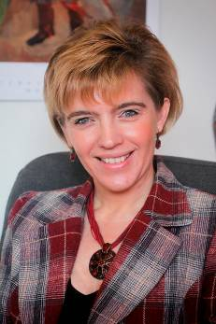
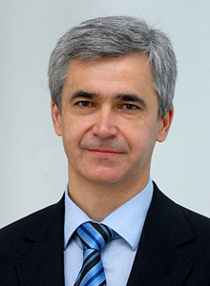
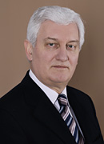
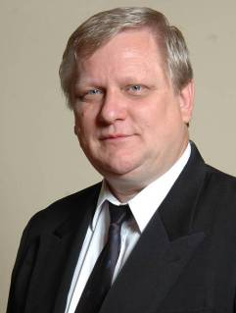
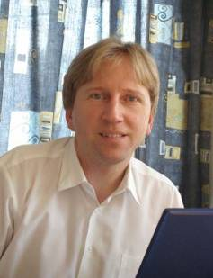
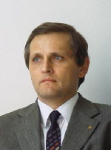
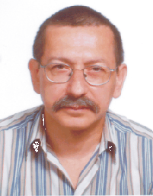
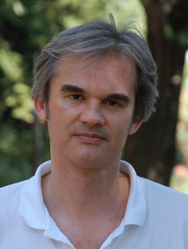
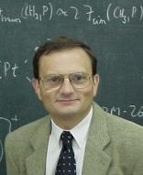
Pongrácz Judit
Balogh Péter
Szekeres Júlia
Szeberényi József
Sümegi Balázs
Nyitrai Mikós
Fekete Csaba
Geresdi István
Jakab
Ferenc
Melegh
Béla
Jakab Gábor
Kovács L. Gábor
Miseta Attila
Helyes Zsuzsanna
Kiss Tibor
Bódis József
Gábriel Róbert
Hernádi István
Kilár Ferenc
Hebling János
Erostyák János
Kollár László
A KUTATÓCSOPORTOK VEZETŐI (2012)

Slide 15
Az MTA rendes tagja | 1 fő
MTA által támogatott egyetemi kutatócsoport | 3
Az MTA doktora | 12 fő
Kutatócsoport vezetők átlagos életkora | 52 (36-64) év
A kutatócsoport vezetők tudományos dolgozatainak átlagos száma | 153 (25-528)
A kutatócsoport vezetők tudományos dolgozatainak átlagos hatástényezője (IF) | 183 (30-533)
A kutatócsoport vezetők tudományos dolgozatainak átlagos független idézettsége | 994 (105-3869)
A kutatócsoport vezetők átlagos Hirsch (H) indexe | 18 (6-39)

Slide 16
Szentágothai János Kutatóközpont
(7 milliárd Ft. 60-40 % épület vs. műszer)
Spektroszkópia: Single-foton számláló és fázisfluorimetria, steady-state és lecsengési idő - fluorimetria, indukcióval összekapcsolt plazma atom emissziós spektrométer, atomabszorpciós láng és grafit kemence, röntgen diffrakciós és emissziós spektrometria .
Ultracentrifugálásos berendezések.
DNS és genetikai laboratórium: robotizált nukleinsav extrakció, új generációs automata szekvenáló, DNS-chip nyomtató, olvasó és hibridizáló.
Proteomikai laboratórium: HPLC, gél elektroforézis, különböző gázkromatográf és tömegspektrométer kombinációk.
Mikroszkópos laboratórium: digitális optikai mikroszkópok, polarizált fény mikroszkóp, fluoreszcens fény mikroszkóp, pásztázó elektronmikroszkóp, transzmissziós elektronmikroszkóp, lézer konfokális mikroszkóp, többfunkciós atomerő mikroszkóp.
Lézer laboratórium: femto-mikroszekundum fényforrás valamint UV, látható és infravörös tartományban mérő berendezések, THz frekvencia berendezés.
NMR laboratórium: többdimenziós multinukleáris NMR (600 MHz).
Biztonsági laboratórium: 3 szintű biológiai biztonsági virológiai laboratórium.

Slide 17
      Várt hatások
Az egészségtudományi és a környezettudományi felfedező kutatás megalapozza az innovációs és gazdaságfejlesztő tevékenységet, elősegíti a K+F+I-orientált spin-off cégek fejlődését, ipari és akadémiai kapcsolatok kialakítását.
Tudásalapú, innováció-orientált gazdaságfejlesztési stratégia, melyhez a felsőoktatási bázis kiváló alap.
Új, nemzetközi színvonalú oktatási terek, előadók, szemináriumi helyiségek, laborok segítségével bővül az oktatási kapacitása, megjelenik a TTK és a PMMK számára is az angol nyelvű képzések jelentős infrastrukturális háttere. A projekt új képzési formák indítását, ill. jelentős bővítését teszi lehetővé.
Nemzetközi és hazai pályázatokon való sikeres részvétel, pályázati konzorciumok szervezése.

Slide 18
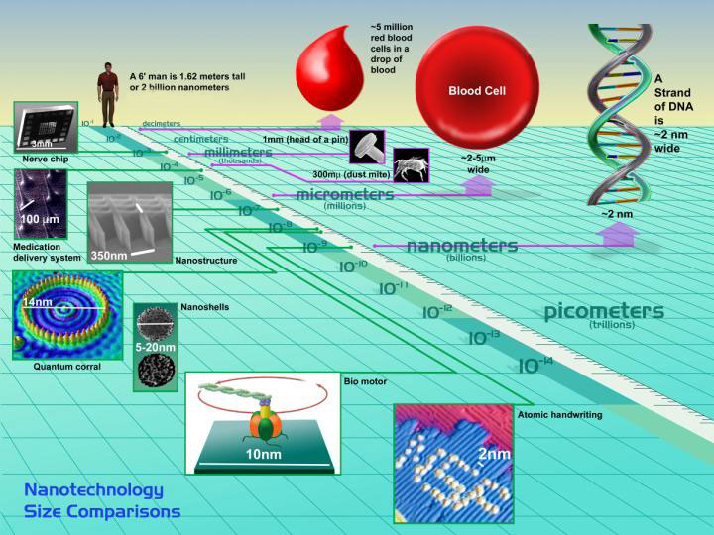
A NANO-VILÁG

Slide 19
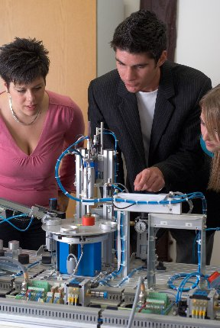
A K+F+I Stratégia felépítése
Helyzetelemzés
Küldetés, jövőkép
Stratégiai célok
Indikátorok
Intézkedések (57)
Kiemelt és preferált kutatási irányok

Slide 20
Küldetésünk a K+F+I területen
A Pécsi Tudományegyetem küldetéseként azt tekinti, hogy:
a felmerülő társadalmi-, gazdasági-, egészségügyi- és technológiai, valamint az élet különböző területein átívelő összetett kihívásokra, továbbá a társadalmat élénken foglalkoztató problémákra a gyakorlatban hasznosítható, tudományosan megalapozott, komplex válaszokat adjon, amelynek eredményeként folyamatosan növeli társadalmi szerepvállalását, a társadalmi-, gazdasági- és technológiai fejlődéshez történő hozzájárulását, továbbá a jövőbeni kihívásokra történő felkészülés sikerességét;
a K+F+I tevékenységével Pécsett és vonzáskörzetében, a Dél-dunántúli régióban, valamint a határokon átívelő térségekben a területfejlesztést és a gazdasági fellendülést támogassa, továbbá a régió földrajzi-, természeti- és gazdasági adottságaira építve – a tudományos kutatás megalapozottságával – az ezen a területen működő vállalkozások versenyképességének növeléséhez, továbbá a lakosság életminőségének javulásához hozzájáruljon.

Slide 21
Céljaink a K+F+I területen
K+F+I eredményesség fejlesztése
II. K+F+I külső kapcsolatrendszer fejlesztése
I/1.
Szakmai eredményesség
I/2.
Piaci eredményesség
II/1. Üzleti szféra igényeihez igazodó K+F+I aktivitás
II/2. Kapcsolat a K+F+I szakmai, tudományos szervezetekkel, az állami- és közszférával
III. K+F+I működés fejlesztése
IV. K+F+I képességek fejlesztése
III/1. Menedzsment
III/2.
Szabályozás
III/3. Finanszírozás
IV/1.
Emberi erőforrás
IV/2. Infrastruktúra biztosítása

Slide 22
Kiemelt kutatási irányok
Tudományterület
1-3 év
4-10 év
Humán
Új technológiák és informatikai eszközök használata a művészetekben.
Kisebbség-kutatás: A multi-etnikus és multikulturális térségek történeti, szociológiai, politológiai, néprajzi, kulturális antropológiai, nyelvpszichológiai, nyelvszociológiai, kontaktusnyelvészeti és dialektológiai vizsgálata
Roma-felzárkóztatást segítő kutatások: képzésfejlesztés (többszintű, átjárható, a roma lakosság, hallgatók számára több opciót biztosító, a társadalmi és munkaerő-piaci integrációs elvárásokat egyaránt figyelembe vevő képzési rendszer és programok fejlesztése); oktatás, képzés, továbbképzés, felzárkóztatás területén történő szakmai együttműködések facilitálása; szakmai együttműködési hálózatfejlesztés, a közös szakmai kezdeményezések eredményeinek differenciált módon való disszeminációja.
Műszaki
Építéstudományi, információtechnológiai, urbanisztikai és környezetmérnöki kutatások a város-, és vidékfejlesztés, a település,- intelligens épületüzemeltetés és az épülettervezés energiahatékonyságának javítására, különös tekintettel a megújuló energiaforrások és környezeti hatások vizsgálatára, a holisztikus mérnöki szemléletmód szerint.
A mérnöki és informatikai fejlesztések tudományos megalapozása a mesterséges intelligencia, intelligens település és a jövőbe mutató műszaki alkalmazások felé, különös tekintettel az energetikai kutatások mérnöki alkalmazásaira, kiemelten az alternatív energiatermelés alkalmazására irányuló a társ-tudományterületekkel közös interdiszciplináris kutatásokra és innovációs lehetőségekre, gyakorlati alkalmazásokra.

Slide 23
Tudományterület
1-3 év
4-10 év
Orvos- és egészség-tudomány
Népbetegségek funkcionális genomikai tényezőinek és kórélettani folyamatainak feltérképezése innovatív korai prevenciós és predikciós technológiák, valamint új molekuláris gyógyszercélpontok és diagnosztikai eljárások azonosítása céljából.
Idegtudományok és mesterséges intelligencia: új típusú mag-mágneses rezonancia (MR) képalkotó eljárások fejlesztése, másrészt a mag-mágneses rezonanciás jelek informatikai kvantitatív feldolgozása, harmadrészt mindezen módszerek beépítése az idegtudományi kutatásokba.
A PACAP perifériás szervekben kifejtett protektív és trofikus szerepének vizsgálata.
Társadalom-tudomány
A környezetvédelmi-környezetgazdálkodási elvek (és azok közül kiemelten az energia hatékonyság) érvényesülése az urbánus és rurális térségekben, valamint a környezetvédelmi-környezetgazdálkodási elvek összehangolása a modern építészet, az energiagazdálkodás és a komplex vidékfejlesztés feladataival.
Externáliák a tudásalapú fenntartható regionális fejlődésben: A magyarországi innovációs hálózatok, a vállalkozás és a környezeti externáliák regionális gazdaságfejlődésre gyakorolt hatásainak interdiszciplináris vizsgálata statisztikai, hálózatelemzési, ökonometriai, ágens alapú és komplex makro-regionális modellezési technikák segítségével, a gazdaságpolitikai vonatkozások középpontba állításával.
Természet-tudomány
Anyagtudomány és környezetfizika.
Kvantuminformatika és elméleti részecskefizika.

Slide 24
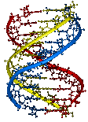
Innovációs triple-helix
Egyetem
Ipar
Kormányzat

